Slide 1
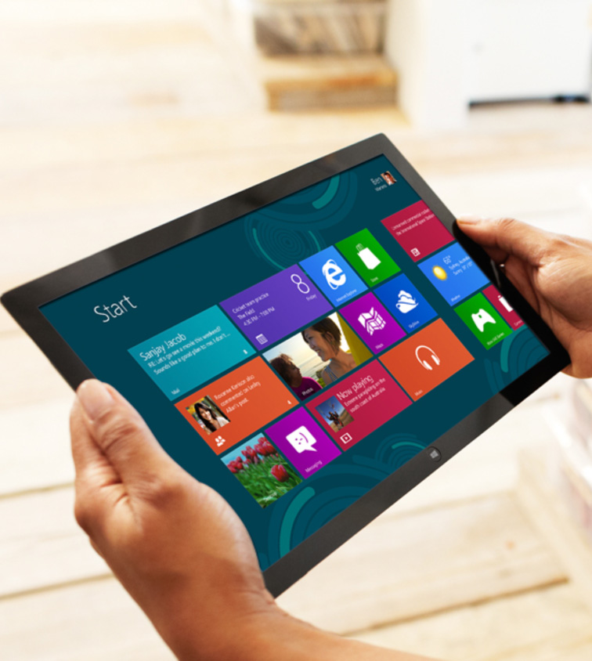
Sevilla Mobility Day
CartujaDotNet

Slide 2

Bienvenidos!

Slide 3
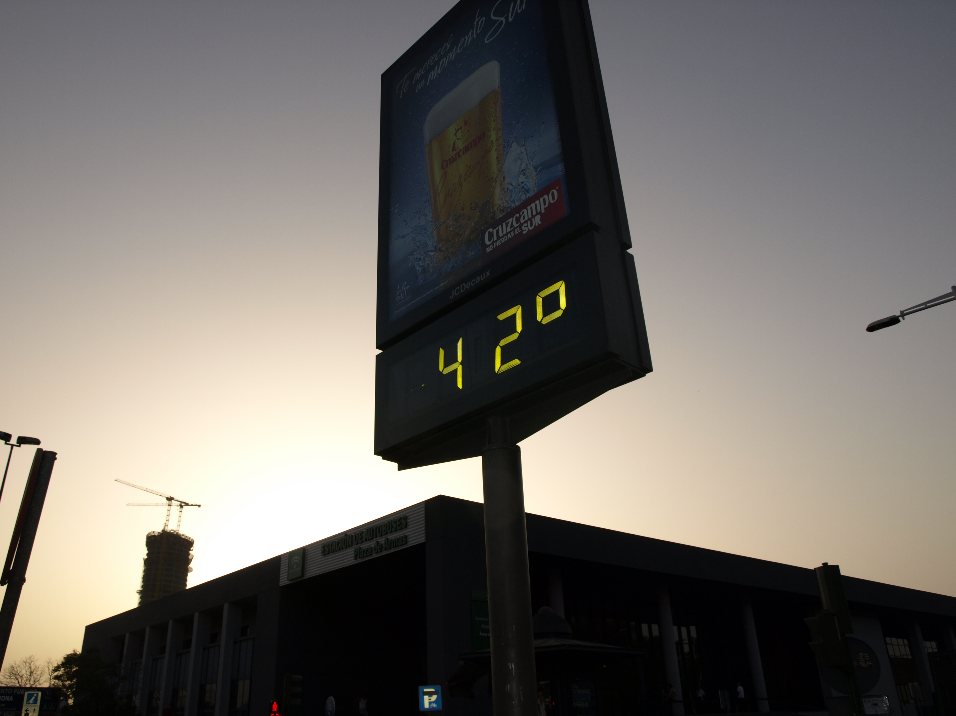
Gracias!

Slide 4
Agenda
Sevilla Mobility Day
Void WindowsPhone()
{
WindowsPhone.UniversalApps();
WindowsPhone.BehaviorsAnimationsVisualStates();
}
Void WaveEngine()
{
WaveEngine.Init(“roolz”);
}
Void Xamarin()
{
Xamarin.Begin();
Xamarin.Forms();
}

Slide 5
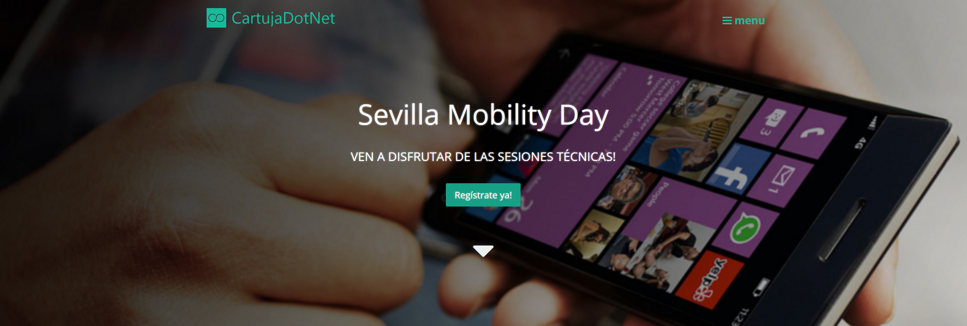
Sevilla Mobility Day
Sevilla Mobility Day es un evento de comunidad destinado a conocer las últimas novedades en desarrollo móvil.
Hablaremos de Windows Phone, desarrollo multiplataforma, videojuegos y mucho más!

Slide 6



Patrocinadores
Notes:
Lógicamente también tenemos que agradecer a los patrocinadores y colaboradores que han hecho posible el evento

Slide 7
Ponentes
Javier Suárez @jsuarezruiz
Josué Yeray @josueyeray
Juan Lao @juanlao
Marcos Cobeñas @mcobeñas
Juan Cano @jacano35

Slide 8
Charlas
09:30h - Aplicaciones Universales
10:35h - [Windows Phone 8.1] Trio de ases: Behaviors, Animations y VisualStates
11:40h - Crea tu juego Multiplataforma con Wave Engine
12:50h - Crea aplicaciones multiplataforma con Xamarin
Duración: 60 min.

Slide 9
Hashtag
#SevMobDay

Slide 10
Preguntas y respuestas.
¿Dudas?
P&R

